Slide 3
পাঠ পরিচিতিঃ
শ্রেণিঃ দ্বিতীয়
পাঠের শিরোনামঃদাদির হাতের মজার পিঠা।
পাঠঃবাংলাদেশে.........মজাই আলাদা
বিষয়ঃ বাংলা

Slide 4
শিখনফলঃ
১। শীতকালের নানা ধরনের পিঠার নাম বলতে পারবে ।
২।নতুন শব্দের অর্থ বলতে পারবে।

Slide 5
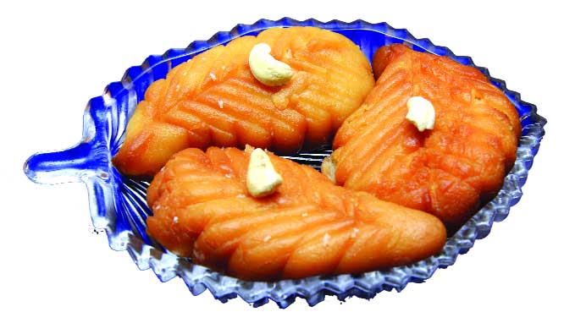
চুষি পিঠা

Slide 6
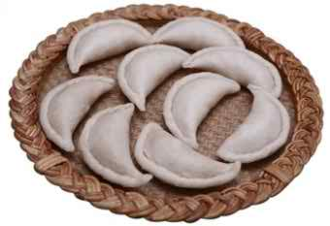
পুলিপিঠা

Slide 7
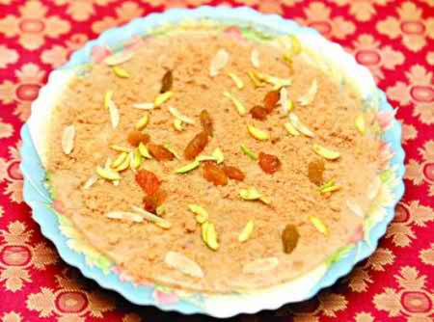
খেজুর পিঠা

Slide 8
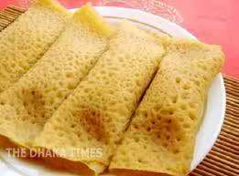
পাটিসাপটা পিঠা

Slide 9
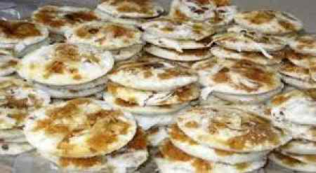
ভাপা পিঠা

Slide 10
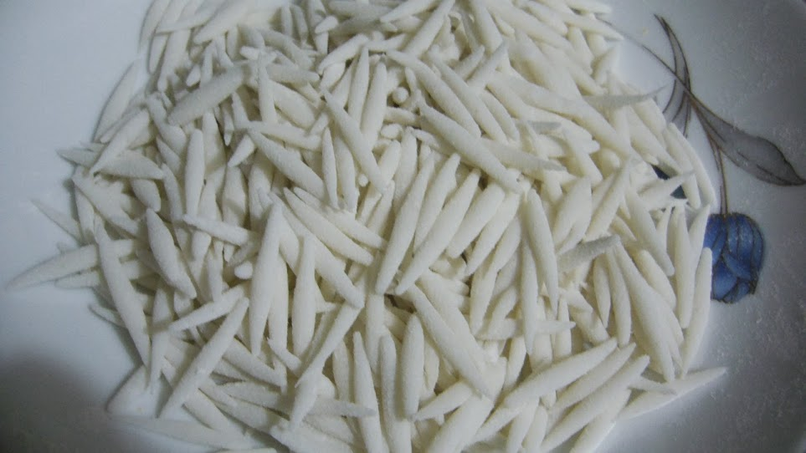
সেমাইপিঠা

Slide 11
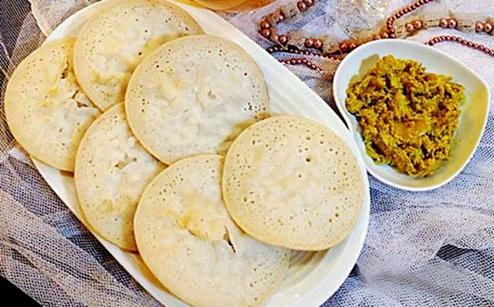
চিতই পিঠা

Slide 12
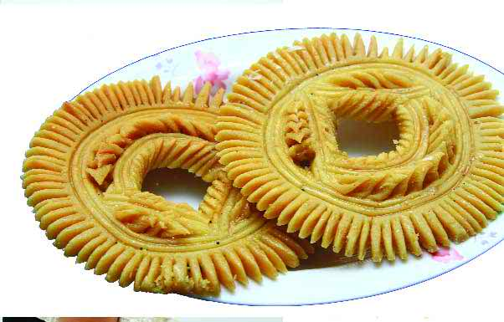
বিবিখানা পিঠা

Slide 13
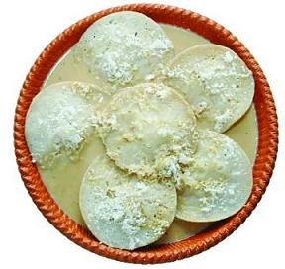
দুধচিতই পিঠা

Slide 14
নতুন শব্দের অর্থঃ
মজাদার-স্বাদের খাবার।
সুন্দর-ভালো

Slide 15
বাক্য তৈরিঃ
সুন্দর-গোলাপ দেখতে সুন্দর।
মজাদার-অতিথির জন্য মজাদার খাবার আনা হচ্ছে।

Slide 16
দলীয় কাজঃ
আম
জাম
লিচু
কলা

Slide 17
শিক্ষাথীদের কয়েকটি দলে ভাগ করে পাঁচটি পিঠার নাম লিখতে বলব।

Slide 18
বাড়ির কাজঃ
পিঠা সম্পর্কে তিনটি বাক্য লিখে আনতে বলব ।

Slide 19
ধন্যবাদ

